Slide 1
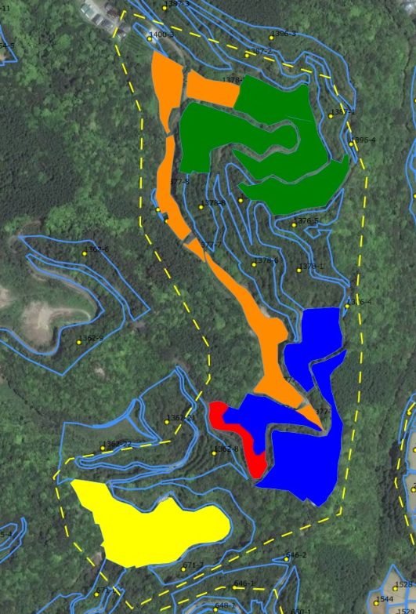
志岐地区 城山上下

